Slide 1
Ett nytt direktiv för radioutrustning 2014/53/EU
Jonas Wessel
21 april 2015

Slide 2
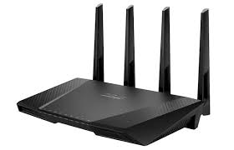
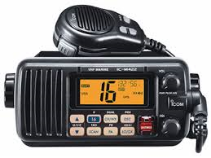
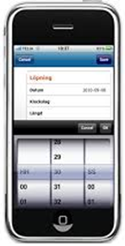
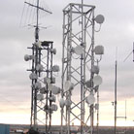
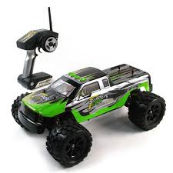
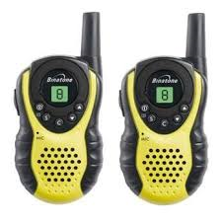
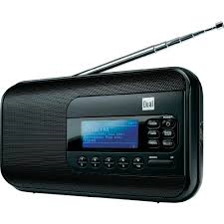
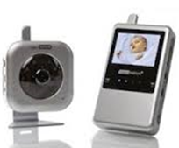
Radioutrustning

Slide 3
Från R&TTE till RED
1999 års direktiv (1999/5/EG) om radio- och teleterminalutrustning ersätts av det nya direktivet
Nationell lagstiftning ska finnas 12 juni 2016
1 års övergångstid (utrustning som uppfyller R&TTE-direktivet får sättas på marknaden tom 12 juni 2017)

Slide 4
Nya produkter omfattas
Utrustning som använder frekvenser under 9 kHz
Radio och tv-apparater
Förtydligande för radar
Teknikutvecklingen gör allt fler produkter innehåller radiomoduler och omfattas av direktivet om radioutrustning.
Fasta terminaler omfattas inte

Slide 5
Ändrat tekniskt krav (”radiokravet”)
Artikel 3.2
Radio equipment shall be so constructed that it both effectively uses and supports the efficient use of radio spectrum in order to avoid harmful interference.
Radioutrustningen ska vara konstruerad så att den ändamålsenligt använder och stöder en effektiv användning av radiospektrum och därigenom undviker skadlig störning.
Klargjort att även mottagarparametrar omfattas

Slide 6
Harmoniserade standarder
Utrustning som uppfyller harmoniserad standard förutsätts uppfylla kraven i direktivet (s.k. presumtion om överensstämmelse).
250 harmoniserade standarder ses över och anpassas till det ändrade radiokravet. Troligtvis införs även antennprestanda för mobiltelefoner och specifikationer för delad spektrumanvändning i vissa band.
Utrustning måste anpassas till de nya/reviderade harmoniserade standarderna.

Slide 7
Identifieringsmärket
Information om geografiska begränsningar respektive användningsbegränsningar i annan form på förpackningen
(Hur informationen ska vara utformad kommer att beslutas av EU-kommissionen)
Märket finns inte kvar

Slide 8
Nytt informationskrav
Information om frekvensband och uteffekt i bruksanvisningen

Slide 9
EU-försäkran om överensstämmelse (DoC)
Fortfarande ska EU-försäkran om överensstämmelse (DoC) följa med produkten
Mallar för EU-försäkran (lång och förenklad form)

Slide 10
Bemyndiganden för EU kommissionen
Funktioner för att säkerställa att programvara endast kan laddas upp om det har visats att kombinationen programvara/utrustning överensstämmer med direktivet
Regler om information om hur avsedda kombinationer av radioutrustning och programvara överensstämmer med de väsentliga kraven
Gemensam laddare
Registreringssystem

Slide 11
Tack för er uppmärksamhet!

